Slide 1
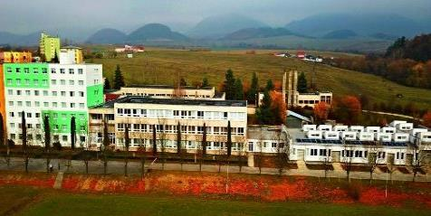
SPOJENÁ ŠKOLA SNP 16, SABINOV
DEŇ OTVORENÝCH DVERÍ
VITAJTE !
KVALITNÉ VZDELANIE V TVOJOM MESTE

Slide 2
MOŽNOSTI ŠTÚDIA
1
2
Učebné odbory trojročné
3
Učebné odbory dvojročné
Študijné odbory štvorročné
4
5
Nadstavbové štúdium
Pomaturitné štúdium
6
Skrátené štúdium
Notes:
Toto je ďalšia možnosť. pre snímku prehľadu.

Slide 3
ŠTUDIJNÉ ODBORY
2697 K 00 mechanik elektrotechnik
3341 K 00 operátor drevárskej a nábytkárskej výroby
Dĺžka štúdia: 4 roky Spôsob ukončenia: maturitná skúška Doklad o ukončení: maturitné vysvedčenie a výučný list, Poskytnutý stupeň vzdelania: úplné stredné odborné vzdelanie
Absolvent získa osvedčenie na elektrotechnickú spôsobilosť (platí pre odbor mechanik – elektrotechnik).

Slide 4
UČEBNÉ ODBORY
2443 H obrábač kovov – duálne vzdelávanie
2487 H 01 autoopravár mechanik 6445 H 00 kuchár 6475 H 00 technicko – administratívny pracovník
Dĺžka štúdia: 3 roky Spôsob ukončenia: záverečná skúška Doklad o ukončení: vysvedčenie o záverečnej skúške, výučný list

Slide 5
UČEBNÉ ODBORY 2477 F obrábanie kovov 2982 F potravinárska výroba 3383 F spracúvanie dreva 3686 F stavebná výroba
Dĺžka štúdia: 2 roky Doklad o ukončení: vysvedčenie
Notes:
Čo dokáže vaše publikum zvládnuť po ukončení tohto školenia? Stručne popíšte všetky ciele a uveďte výhody, ktoré publikum získa z vašej prezentácie.

Slide 6
NADVÄZUJÚCE FORMY ŠTÚDIA NADSTAVBOVÉ 3757 L dopravná prevádzka 3347 L drevárska a nábytkárska výroba 6421 L spoločné stravovanie
Dĺžka štúdia: 2 roky
Spôsob ukončenia: maturitná skúška
Doklad o ukončení: maturitné vysvedčenie
Notes:
Čo dokáže vaše publikum zvládnuť po ukončení tohto školenia? Stručne popíšte všetky ciele a uveďte výhody, ktoré publikum získa z vašej prezentácie.

Slide 7
NADVÄZUJÚCE FORMY ŠTÚDIA POMATURITNÉ 2697 N mechanik elektrotechnik
Dĺžka štúdia: 2 roky Doklad o ukončení: maturitné vysvedčenie
Absolvent získa osvedčenie na elektrotechnickú spôsobilosť.
Notes:
Čo dokáže vaše publikum zvládnuť po ukončení tohto školenia? Stručne popíšte všetky ciele a uveďte výhody, ktoré publikum získa z vašej prezentácie.

Slide 8
NADVÄZUJÚCE FORMY ŠTÚDIA SKRÁTENÉ Podľa potrieb trhu a zamestnávateľov
Dĺžka štúdia: 2 roky Doklad o ukončení: vysvedčenie, výučný list
Notes:
Čo dokáže vaše publikum zvládnuť po ukončení tohto školenia? Stručne popíšte všetky ciele a uveďte výhody, ktoré publikum získa z vašej prezentácie.

Slide 9
DUÁLNE VZDELÁvANIE Je systém odborného vzdelávania a prípravy, ktorý sa vyznačuje výkonom praktického vyučovania priamo u zamestnávateľa 2433 H 00 obrábač kovov 3341 K 00 operátor drevárskej a nábytkárskej výroby
Notes:
Čo dokáže vaše publikum zvládnuť po ukončení tohto školenia? Stručne popíšte všetky ciele a uveďte výhody, ktoré publikum získa z vašej prezentácie.

Slide 10
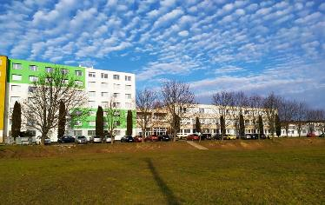
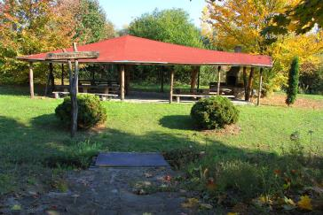
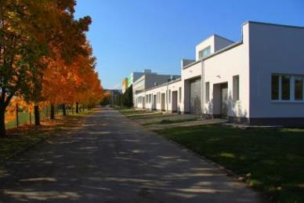
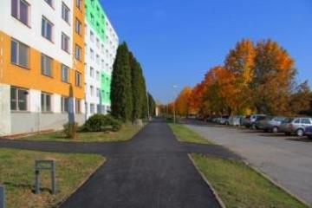
MODERNIZÁCIA ŠTÚDIA NA ŠKOLE
Exteriér
Notes:
Pridajte prípadovú štúdiu alebo simulujte triedu na podnietenie diskusie a vzdelávanie.

Slide 11
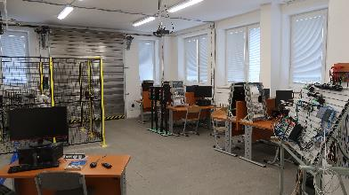
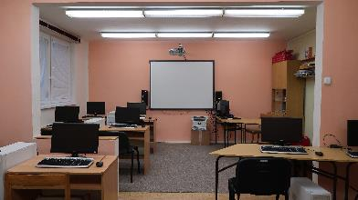
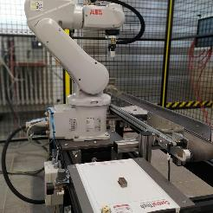
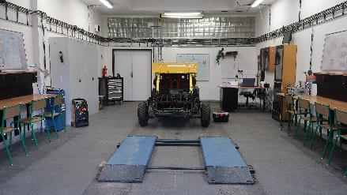
MODERNIZÁCIA ŠTÚDIA NA ŠKOLE
Interiér
Notes:
Pridajte prípadovú štúdiu alebo simulujte triedu na podnietenie diskusie a vzdelávanie.

Slide 12
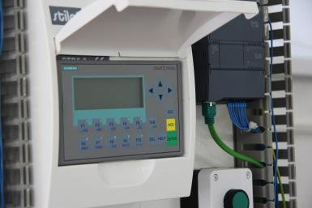
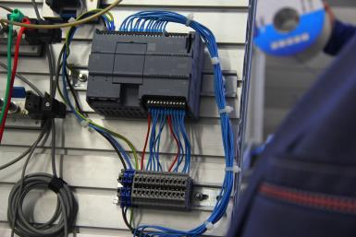
ODBORNÉ VZDELÁVANIE A PRAKTICKÉ ŠTÚDIUM
PLC systémy SIEMENS - najnovšie technologické riešenia
Notes:
Ak máte k dispozícii relevantný obsah vo forme videa, ako napríklad video k prípadovej štúdii, ukážku produktu alebo iné materiály školenia, môžete ich taktiež zahrnúť do prezentácie.

Slide 13
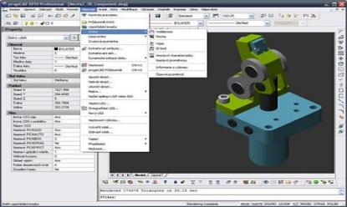
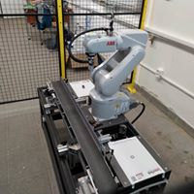
MODERNIZÁCIA ŠTÚDIA NA ŠKOLE
Softvérové vybavenie
CAD softvér
3D tlačiareň
priemyselný robot ABB 120
Notes:
Pridajte prípadovú štúdiu alebo simulujte triedu na podnietenie diskusie a vzdelávanie.

Slide 14
ŠTÚDIUM CUDZÍCH JAZYKOV NA NAŠEJ ŠKOLE :
Anglický jazyk
Nemecký jazyk
Ruský jazyk
Notes:
Pridajte prípadovú štúdiu alebo simulujte triedu na podnietenie diskusie a vzdelávanie.

Slide 15
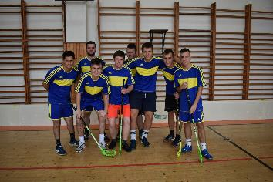
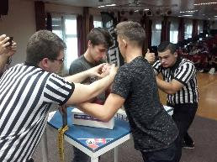
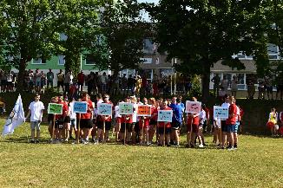
ŠPORTOVÉ ÚSPECHY A REPREZENTÁCIA
futbal, futsal
beh, florbal
iné
Notes:
Pridajte prípadovú štúdiu alebo simulujte triedu na podnietenie diskusie a vzdelávanie.

Slide 16
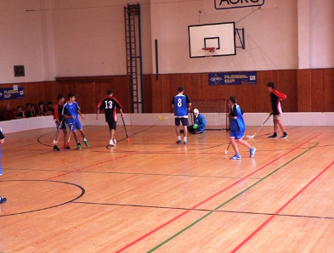
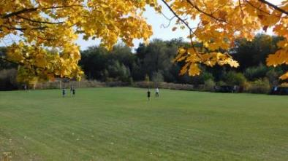
ŠPORTOVÉ MOŽNOSTI ŠKOLY
ihrisko
telocvičňa
bazén

Slide 17
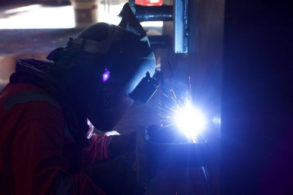
ĎALŠIE VZDELÁVACIE AKTIVITY PRE ŠTUDENTOV A VEREJNOSŤ
zváračské oprávnenia pre rôzne metódy zvárania
periodické doškolenia a preškolenia zváračov

Slide 18
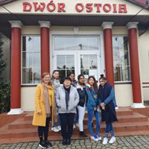
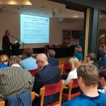
Projekt ŠKOLY
Interreg 2019-2021
Cieľom projektu
Zvyšovanie kvality odborného a cezhraničného vzdelávania

Slide 19
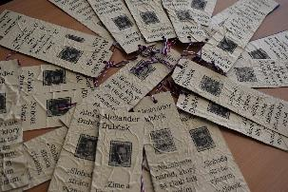
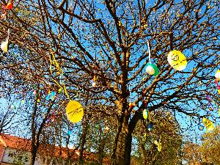
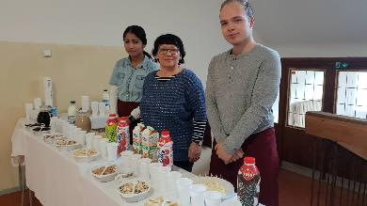
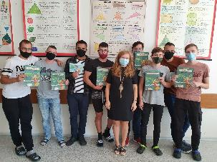
ŠKOLSKÉ AKTIVITY
Notes:
Pridajte prípadovú štúdiu alebo simulujte triedu na podnietenie diskusie a vzdelávanie.

Slide 20
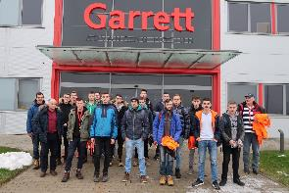
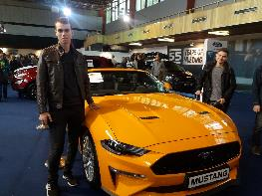
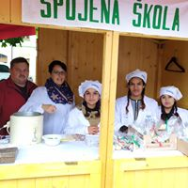
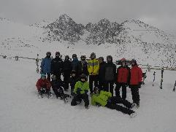
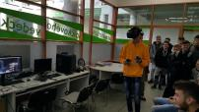
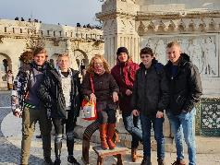
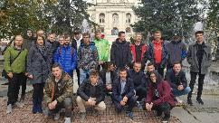
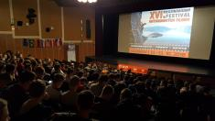
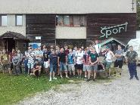
ExKURZIE A VÝLETY
Notes:
Pridajte prípadovú štúdiu alebo simulujte triedu na podnietenie diskusie a vzdelávanie.

Slide 21
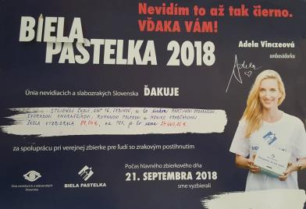
AKCIE:
Notes:
Zhrňte obsah prezentácie zopakovaním dôležitých bodov lekcie.
Čo si má vaše publikum zapamätať po skončení prezentácie?
Jednoduchá distribúcia prezentácie uloženej ako video (Ak chcete vytvoriť video, kliknite na kartu Súbor a potom na položku Zdieľať. V časti Typy súborov kliknite na položku Vytvoriť video.)

Slide 22
PARTNERI ŠKOLY
ZTS Sabinov a.s.
GOHR s.r.o.
GIM-S s.r.o
SLER s.r.o.
KODA Slowakei s.r.o
SH Slowakei s.r.o
Sanas a.s.

Slide 23
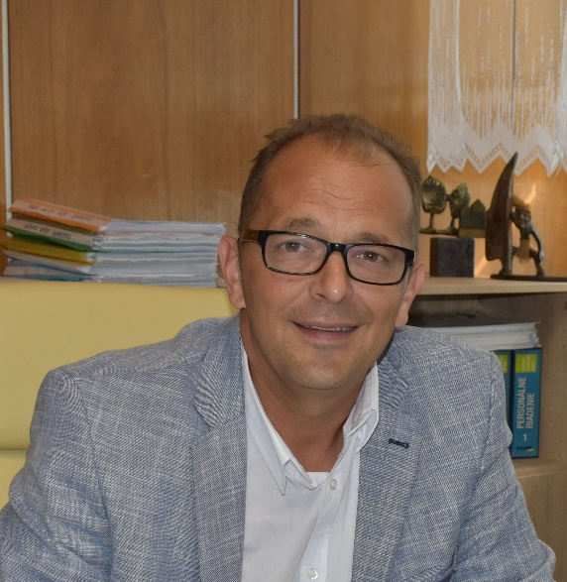
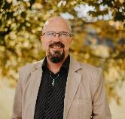
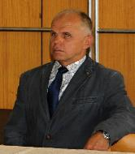
VEDENIE ŠKOLY
riaditeľ školy
Ing. Miloš Ondrejkovič
zástupca riaditeľa pre teoretické vyučovanie
Ing. Jozef Lukáč
zástupca riaditeľa pre praktické vyučovanie
Ing. Stanislav Mišenko
Notes:
Diskutujte o výsledkoch prípadovej štúdie alebo simulácie triedy.
Uveďte najvhodnejšie postupy.

Slide 24
Prečo študovať na našej škole?
Ponúkame moderné vybavenie
Uplatnenie na trhu práce po skončení školy
Blízkosť školy – úspora času
Finančná nenáročnosť štúdia

Slide 25
KONTAKTNÉ ÚDAJE O ŠKOLE
Spojená škola
SNP 16
083 01 SABINOV
telefón: +421/51/4880100
email:spojenaskolasabinov@spojenaskolasabinov.sk
https://sossb.edupage.org/
TAK NEVÁHAJ A PRIDAJ SA K NÁM !

